Slide 1
최종모의기출 제01회

Slide 2
제01회 정보기술 자격(ITQ) 시험
과목 | 코드 | 문제유형 | 시험시간 | 수험번호 | 성명
한글엑셀 | 1122 | A | 60분
 | 수험자 유의사항
수험자는 문제지를 받는 즉시 응시하고자 하는 과목의 문제지가 맞는지 확인하여야 합니다. 파일명은 본인의 “수험번호-성명”으로 입력하여 답안 폴더(내문서\ITQ\)에 하나의 파일로 저장해야 하며, 답안문서 파일명이 “수험번호-성명”과 일치하지 않거나, 답안 파일을 전송하지 않아 미제출로 처리될 경우 실격입니다(예 : 내문서\ITQ\12345678-홍길동.xlsx). 답안 작성을 마치면 파일을 저장(크기 : 1.44Mb 이내로 작성)하고, ‘답안 전송’ 버튼을 선택하여 감독위원 PC로 답안을 전송하십시오(단, 지정된 용량 초과 시 실격 처리됨). 수험생 정보와 저장한 파일명이 다를 경우 전송되지 않으므로 주의하시기 바랍니다. 답안 작성 중에도 주기적으로 저장하고, 답안을 전송하여야 문제 발생을 줄일 수 있습니다. 작업한 내용을 저장하지 않고 전송할 경우 이전에 저장된 내용이 전송되오니 이점 유의하시기 바랍니다. 답안문서는 지정된 경로 외의 다른 보조기억장치에 저장하는 경우, 지정된 시험 시간 외에 작성된 파일을 활용할 경우, 기타 통신수단(이메일, 메신저, 네트워크 등)을 이용하여 타인에게 전달 또는 외부 반출하는 경우는 부정 처리합니다. 시험 중 부주의 또는 고의로 시스템을 파손한 경우는 수험자가 변상해야 하며, <수험자 유의사항>에 기재된 방법대로 이행하지 않아 생기는 불이익은 수험생 당사자의 책임임을 알려 드립니다. 문제의 조건은 MS-Office 2007 버전으로 설정되어 있으니 유의하시기 바랍니다. 시험을 완료한 수험자는 답안파일이 전송되었는지 확인한 후 감독위원의 지시에 따라 문제지를 제출하고 퇴실합니다.

Slide 3
제01회 정보기술 자격(ITQ) 시험
 | 답안 작성요령
온라인 답안 작성 절차 수험자 등록 ⇒ 시험 시작 ⇒ 답안파일 저장 ⇒ 답안 전송 ⇒ 시험 종료 문제는 총 4단계, 즉 제1작업부터 제4작업까지 구성되어 있으며 반드시 제1작업부터 순서대로 작성하고 조건대로 작업하시오. 모든 작업시트의 A열은 열 너비 ‘1’로, 나머지 열은 적당하게 조절하시오. 모든 작업시트의 테두리는 ≪출력 형태≫와 같이 작업하시오. 해당 작업란에서는 각각 제시된 조건에 따라 ≪출력 형태≫와 같이 작업하시오. 답안 시트 이름은 “제1작업”, “제2작업”, “제3작업”, “제4작업”이어야 하며, 답안 시트 이외의 것은 감점 처리됩니다. 각 시트를 파일로 나누어 작업해서 저장할 경우 실격 처리됩니다. 그림 삽입 문제의 경우 반드시 「내문서\ITQ\Picture」폴더에서 정확한 파일을 선택하여 삽입하십시오.

Slide 4
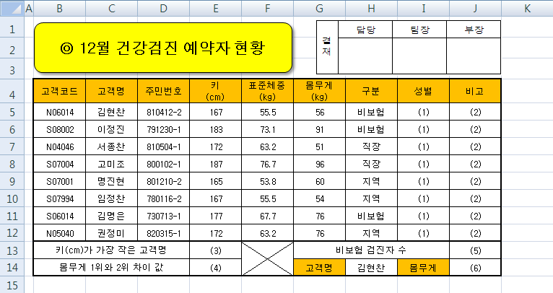
[제1작업] 표 서식 작성 및 값 계산(240점)
  ☞ 다음은 ‘12월 건강검진 예약자 현황’에 대한 자료이다. 자료를 입력하고 조건에 맞도록 작업하시오.
≪출력 형태≫

Slide 5
[제1작업] 표 서식 작성 및 값 계산(240점)
≪조건≫
모든 데이터의 서식에는 글꼴(돋움, 10pt)을 적용하고, 맞춤은 ≪출력 형태≫를 참조하시오.
제 목 ⇒ 그리기 도구 모음의 모서리가 둥근 직사각형과 그림자 스타일(오프셋 대각선 오른
쪽 아래)을 이용하여 작성하고 “◎ 12월 건강검진 예약자 현황”을 입력한 후 다음 서
식을 적용하시오(글꼴-돋움, 16pt, 굵게, 채우기-노랑).
임의의 셀에 결재란을 작성하여 카메라 또는 그림 복사 기능을 이용하여 붙이기 하시오(단, 원본 삭제).
[B4:J4, G14, I14] 영역은 ‘주황’으로 채우기 하시오.
유효성 검사를 이용하여 [H14] 셀에 고객명([C5:C12] 영역)이 선택 표시되도록 하시오.
셀 서식 ⇒ [D5:D12] 영역에 셀 서식을 이용하여 셀 내용 뒤에 6개의 “*”를 표시하시오(예 :
800102-1 → 800102-1******).

Slide 6
[제1작업] 표 서식 작성 및 값 계산(240점)
⊙ ⑴～⑹ 셀은 반드시 주어진 함수를 이용하여 값을 구하시오(결과값을 직접 입력하면 해당 셀은 0점 처리됨).
⑴ 성별 ⇒ 주민번호의 8번째 글자가 ‘1’이면 “남”, ‘2’이면 “여”로 표시하시오(CHOOSE, MID
함수).
⑵ 비고 ⇒ ‘몸무게(kg)’를 ‘표준체중(kg)’으로 나눈 값이 1.2 이상이면 “비만”, 1.1 이상이면 “과
체중”으로, 그 외의 경우에는 빈 셀로 표시되도록 작성하시오(IF 함수).
⑶ 키(cm)가 가장 작은 고객명 ⇒ (INDEX, MATCH, MIN 함수)
⑷ 몸무게 1위와 2위 차이 값 ⇒ [몸무게(kg) 1위 - 몸무게(kg) 2위]로 표시하시오(MAX,
LARGE 함수).
⑸ 비보험 검진자 수 ⇒ 구분이 ‘비보험’인 자료의 수를 구한 결과값 뒤에 ‘명’을 붙여 구하시오.
조건은 입력 데이터를 이용하시오(DCOUNTA 함수, & 연산자). (예 : 1
→ 1명)
⑹ 몸무게 ⇒ [H14] 셀에서 선택한 고객명에 대한 ‘몸무게(kg)’를 표시하시오(VLOOKUP 함수).
⑺ 조건부 서식의 수식을 이용하여 구분이 ‘지역’인 행 전체에 다음 서식을 적용하시오(글꼴 : 파랑).

Slide 7
[제2작업] 필터 및 서식(80점)
  ☞ “제1작업” 시트의 [B4:H12] 영역을 복사하여 “제2작업” 시트의 [B2] 셀부터 모두 붙여넣기를 한 후 다음의 조건과 같이 작업하시오.
≪조건≫
⑴ 고급 필터 - 키(cm)가 ‘180’ 이상이거나 몸무게(kg)가 ‘55’ 이하인 자료의 데이터만 추출하시오.
- 조건 위치 : [B13] 셀부터 입력하시오.
- 복사 위치 : [B17] 셀부터 나타나도록 하시오.
⑵ 표 서식 - 고급 필터의 결과에 ‘표 스타일 보통 1’의 서식을 적용하시오(단, 옵션 항목의 머리글
행과 줄무늬 행만 적용).

Slide 8
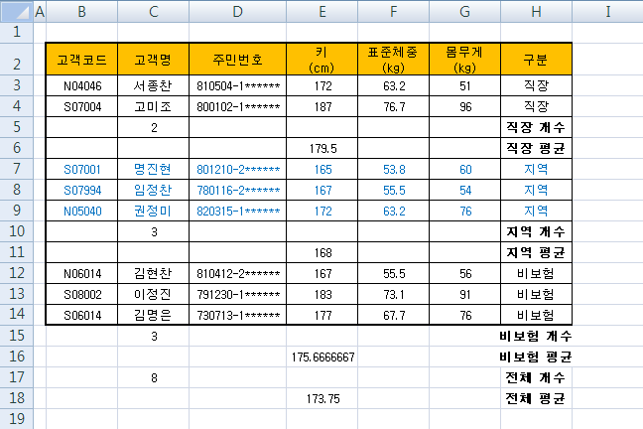
[제3작업] 정렬 및 부분합(80점)
☞ “제1작업” 시트의 [B4:H12] 영역을 복사하여 “제3작업” 시트의 [B2] 셀부터 모두 붙여넣기를 한 후 다음의 조건과 같이 작업하시오.
≪조건≫
⑴ 부분합 - ≪출력 형태≫처럼 정렬하고, 키(cm)의 평균과 고객명의 개수를 구하시오.
⑵ 윤곽 - 지우시오.
⑶ 나머지 사항은 ≪출력 형태≫에 맞게 작성하시오.
≪출력 형태≫

Slide 9
[제4작업] 그래프(100점)
  ☞ “제1작업” 시트를 이용하여 조건에 따라 ≪출력 형태≫와 같이 작업하시오.
≪조건≫
⑴ 차트 종류 ⇒ <묶은 세로 막대형>으로 작업하시오.
⑵ 데이터 범위 ⇒ “제1작업” 시트의 내용을 이용하여 작업하시오.
⑶ 위치 ⇒ “새 시트”로 만들고, “제4작업”으로 시트 이름을 바꾸시오.
⑷ 영역 서식 ⇒ 차트 영역 : 글꼴(돋움, 보통, 11pt), 채우기 효과(질감-작은 물방울)
그림 영역 : 영역색(흰색)
⑸ 제목 서식 ⇒ 차트 제목 : 글꼴(돋움, 굵게, 16pt), 채우기(흰색), 테두리, 그림자(오프셋 대각선
오른쪽 아래)
축 제목 : ≪출력 형태≫를 참조하시오.
⑹ 범례 ⇒ ≪출력 형태≫를 참조하시오.
⑺ 데이터 계열 서식 ⇒ 겹치기 50을 적용하고, 고미조의 몸무게(kg) 계열값을 ≪출력 형태≫와
같이 표시하시오.
⑻ 축 서식 ⇒ ≪출력 형태≫를 참조하시오.
⑼ 도형 ⇒ ‘팔각형’을 삽입한 후 내용을 입력하시오.
⑽ 나머지 사항은 ≪출력 형태≫에 맞게 작성하시오.

Slide 10
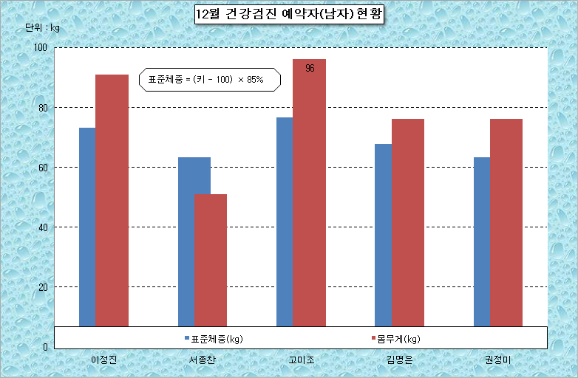
[제4작업] 그래프(100점)
≪출력 형태≫
주의 ☞
‘시트명 순서가 차례대로 “제1작업”, “제2작업”, “제3작업”, “제4작업”이 되도록 할 것.

